Slide 1
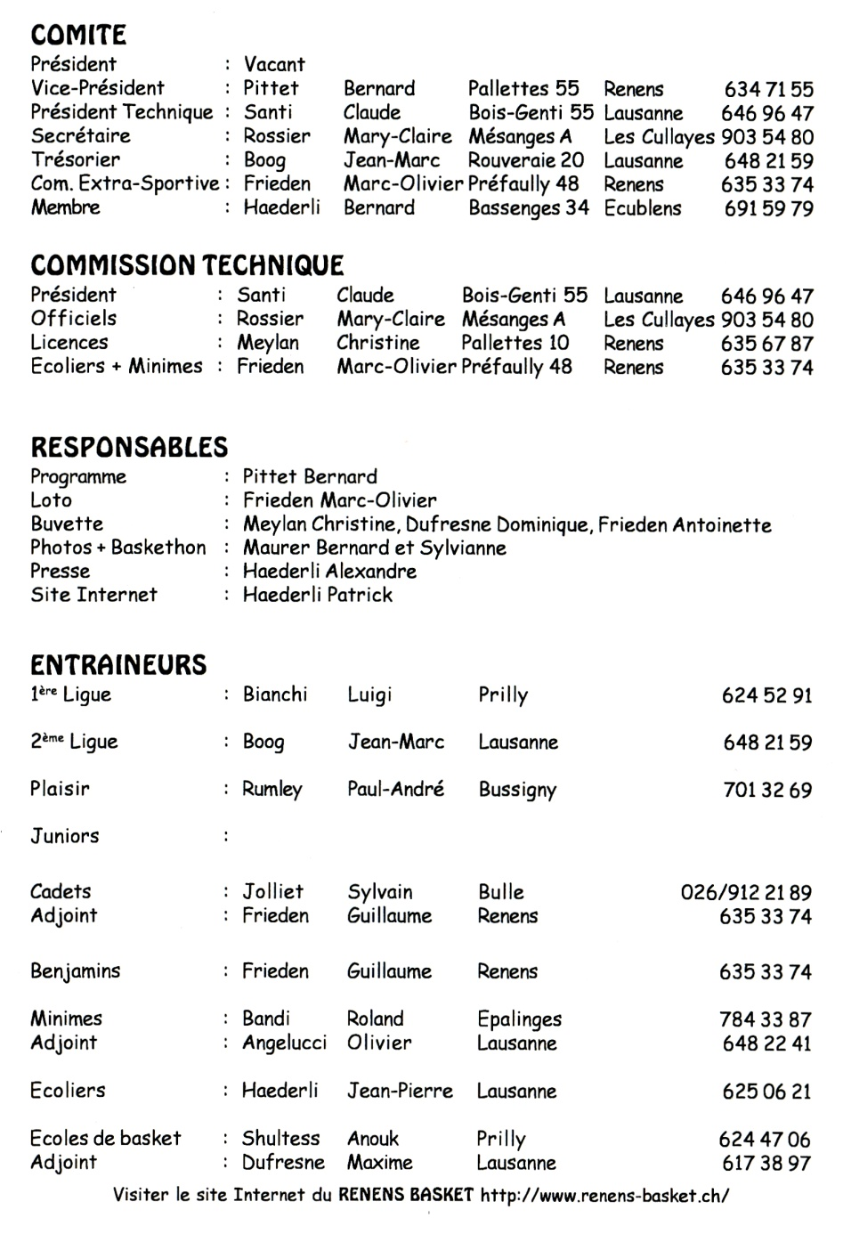

Slide 2
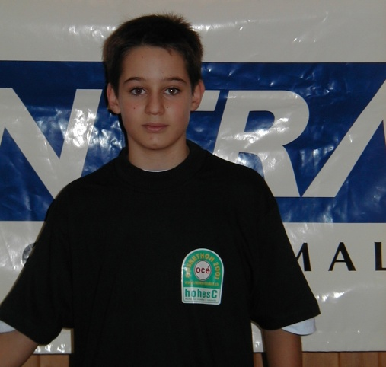
2001
2002
Vainqueur du Baskethon
Gilles Meylan

Slide 3
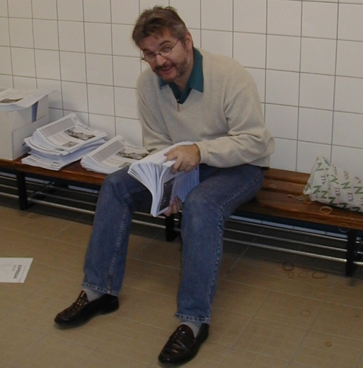
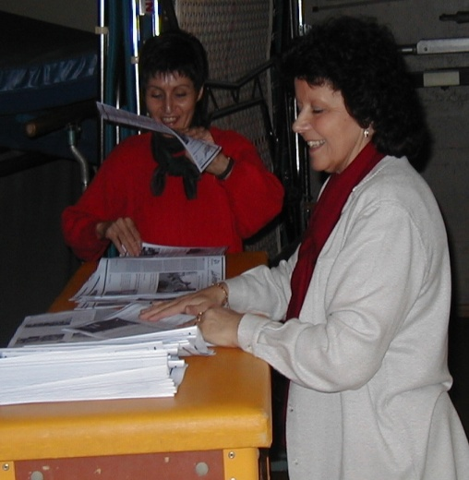
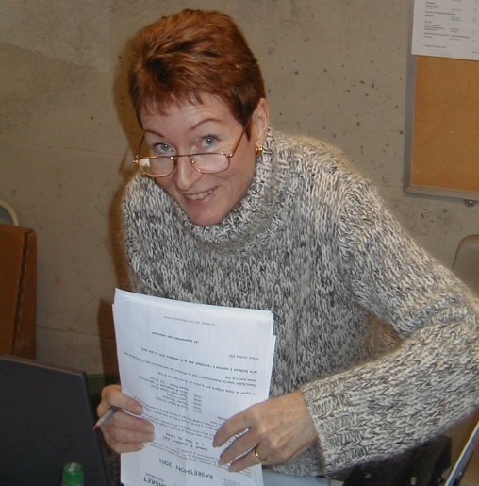
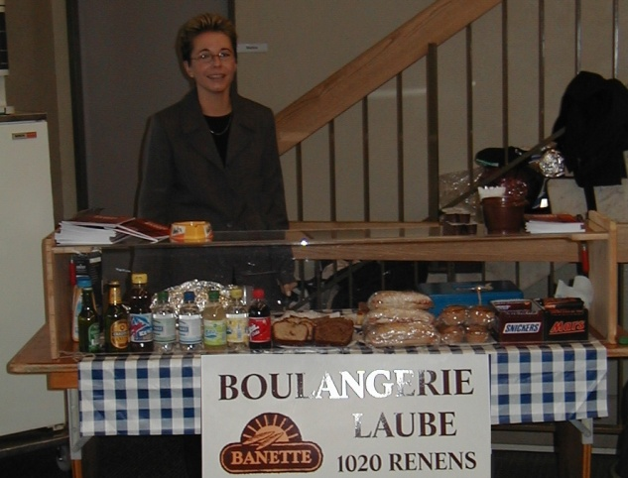
2001
2002
Travail d’équipe
Bernard Pittet Antoinette Frieden Mary-Claire Rossier
Responsable du Baskethon
Sylviane Maurer
Christine Meylan
Vainqueur du Baskethon
Gilles Meylan

Slide 4
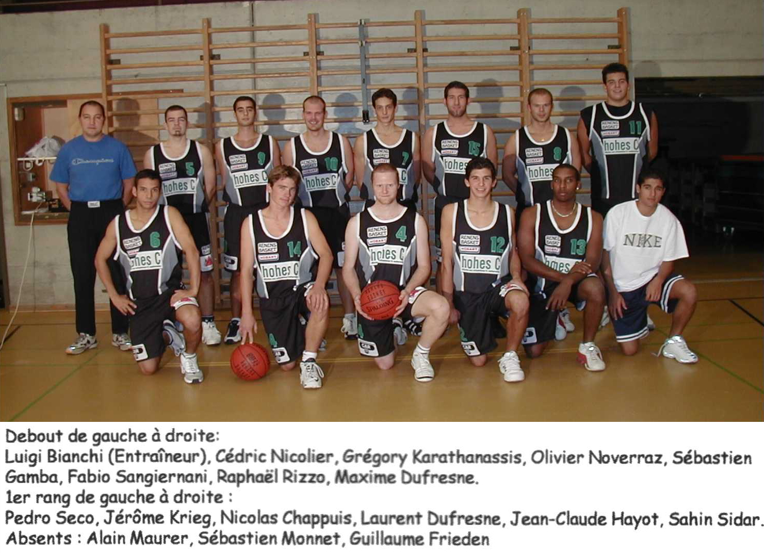
2001
2002
Renens I 1LNM

Slide 5
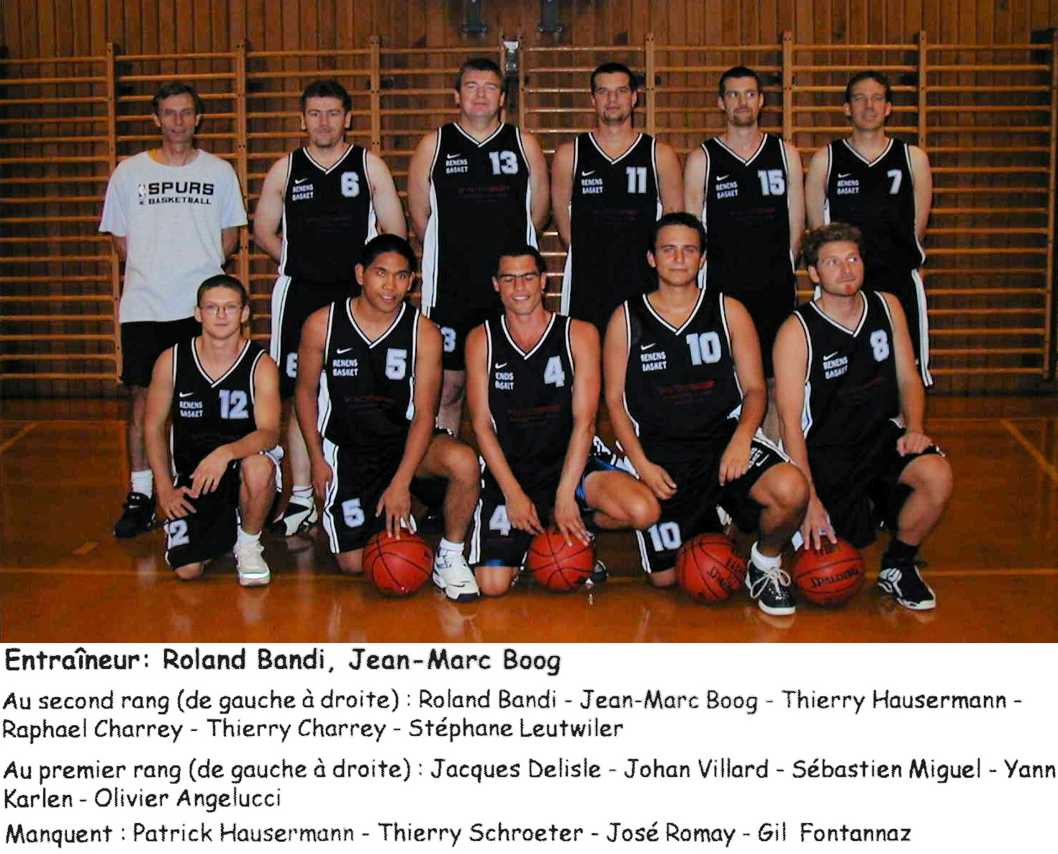
2001
2002
Renens II 2ème Ligue

Slide 6
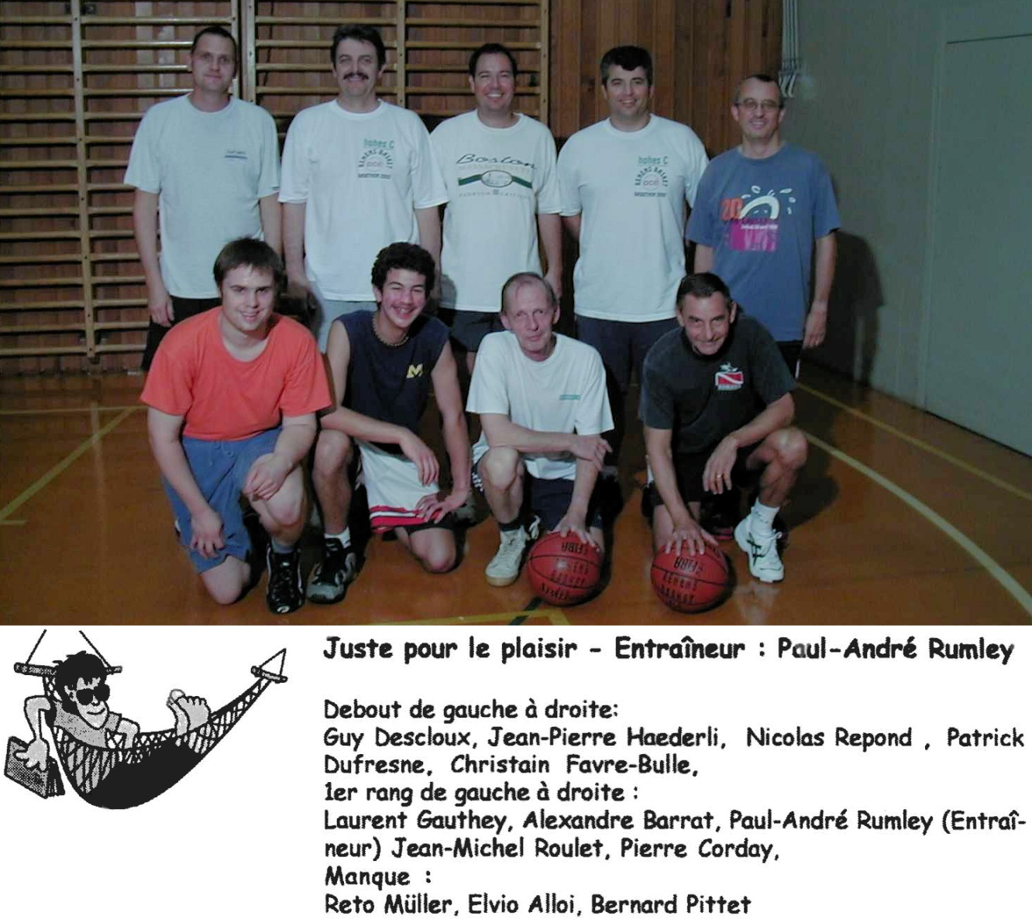
2001
2002
Renens II 2ème Ligue

Slide 7
2001
2002
Renens Plaisir(s)

Slide 8
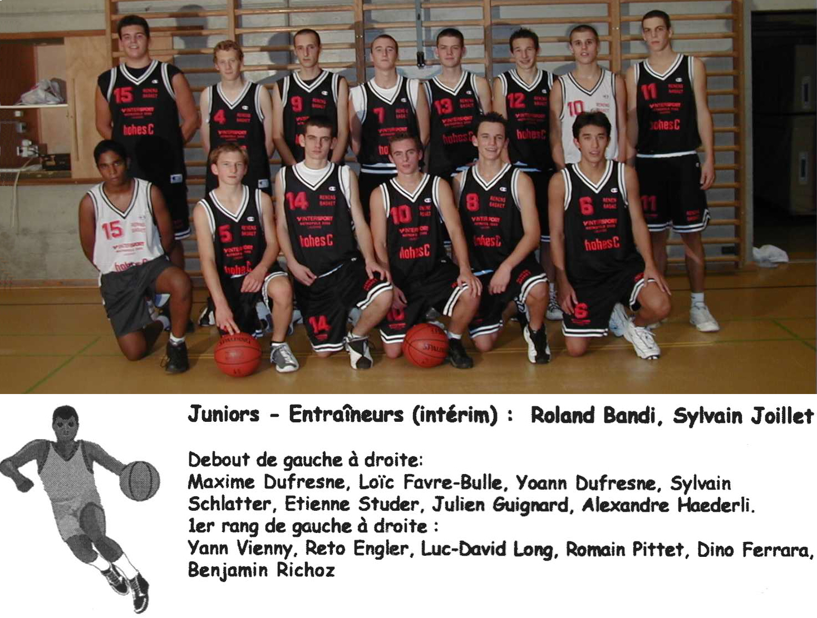
2001
2002
Juniors

Slide 9
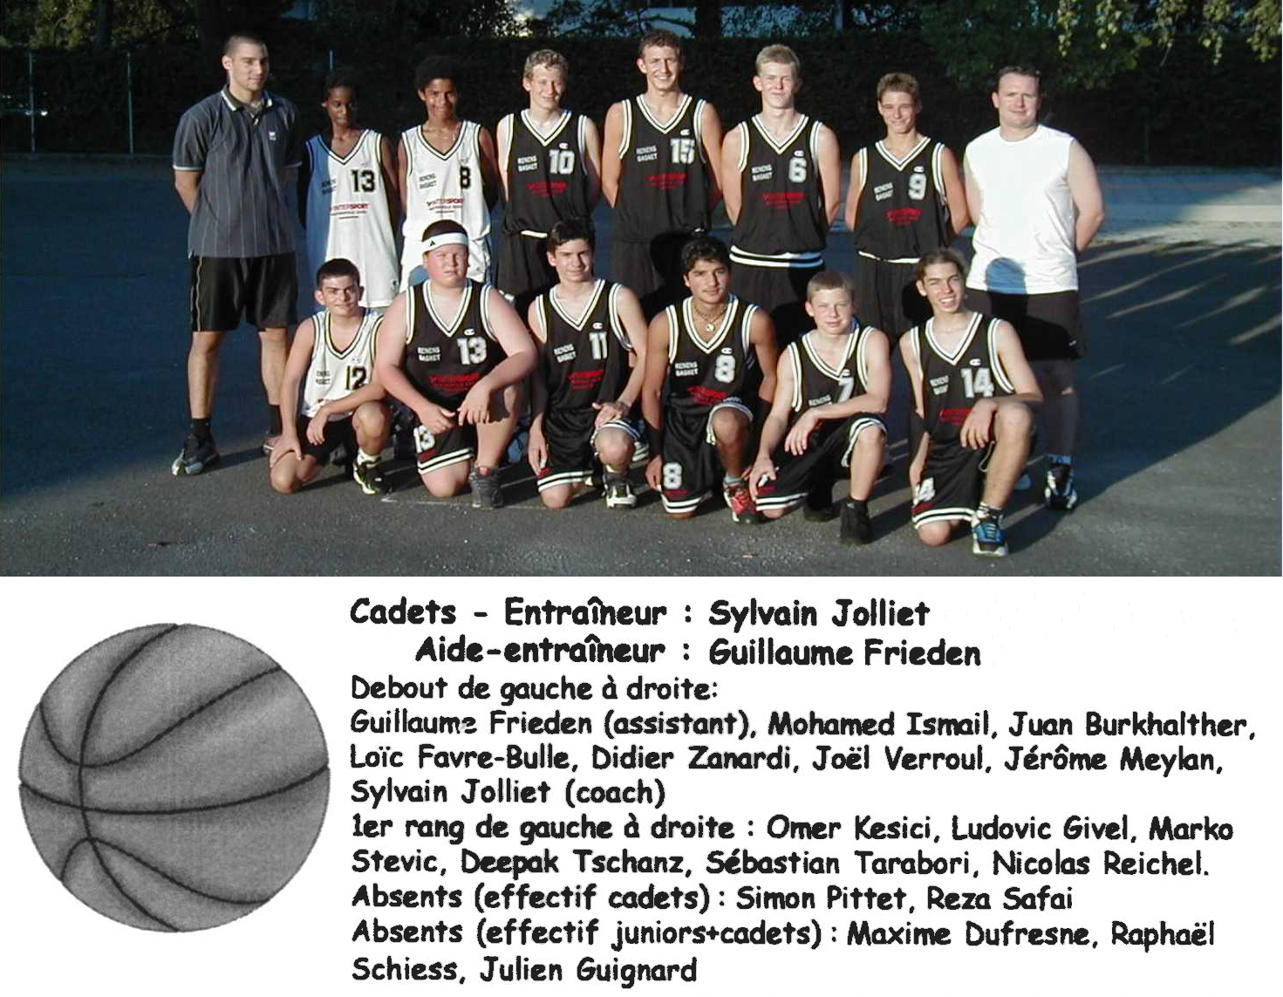
2001
2002
Cadets

Slide 10
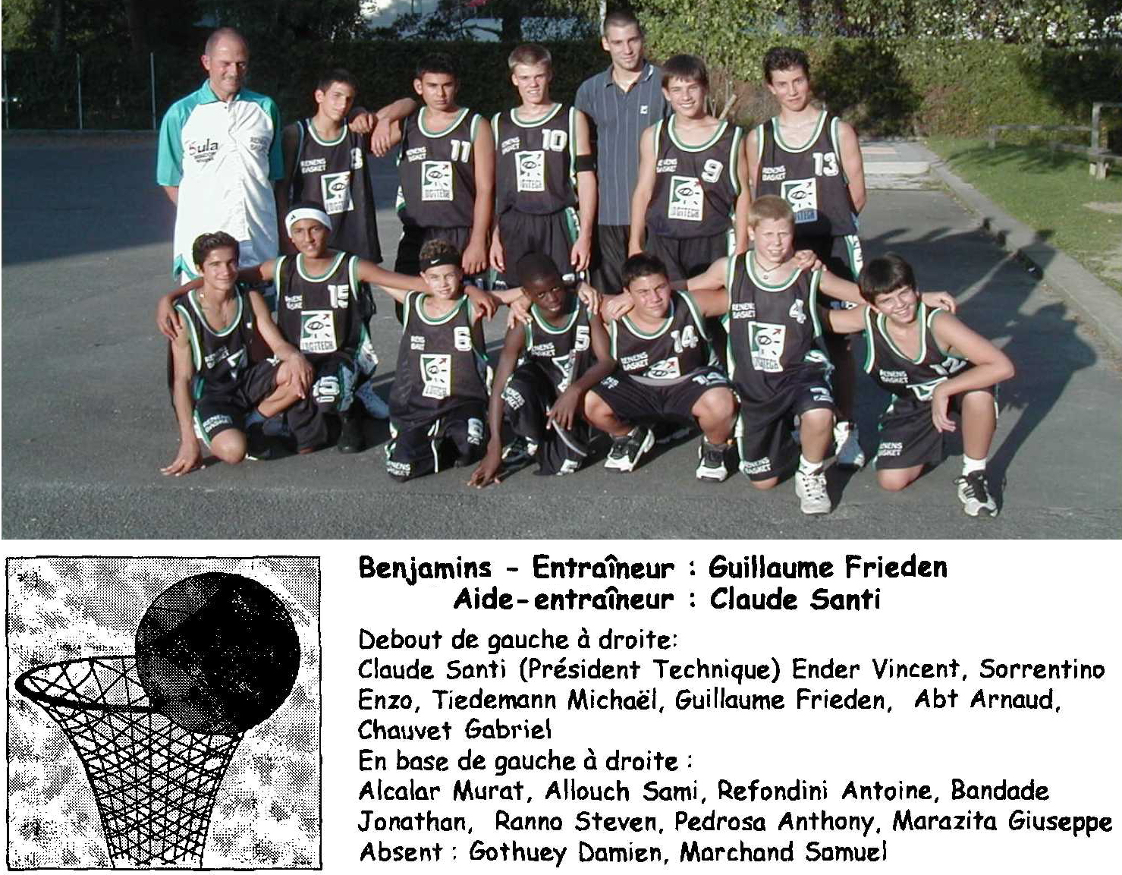
2001
2002
Benjamins

Slide 11
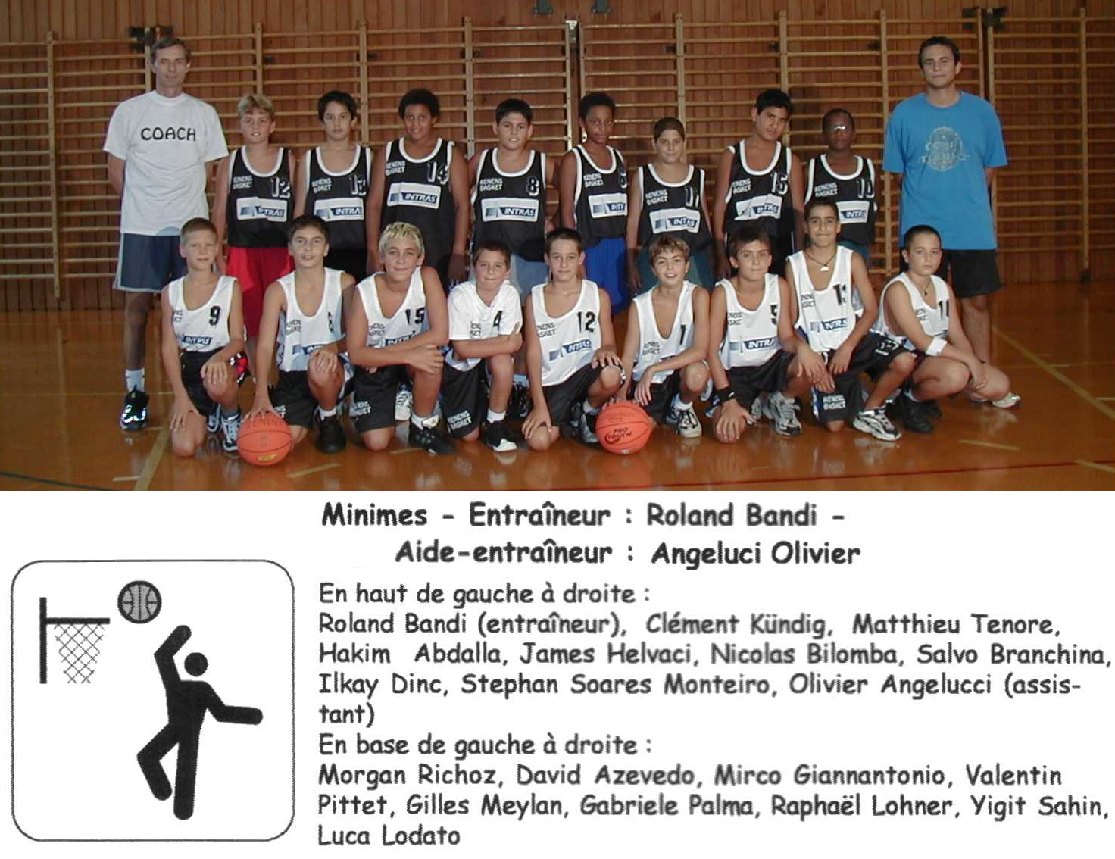
2001
2002
Minimes

Slide 12
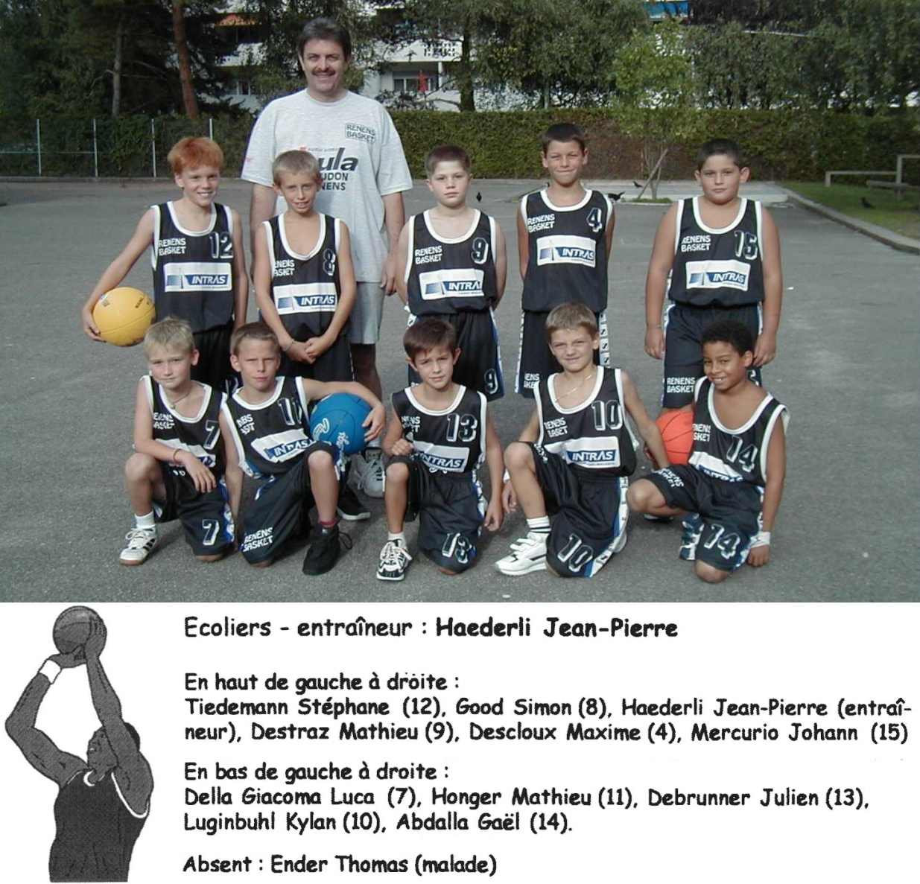
2001
2002
Ecoliers
Vainqueurs de la Coupe Vaudoise

Slide 13
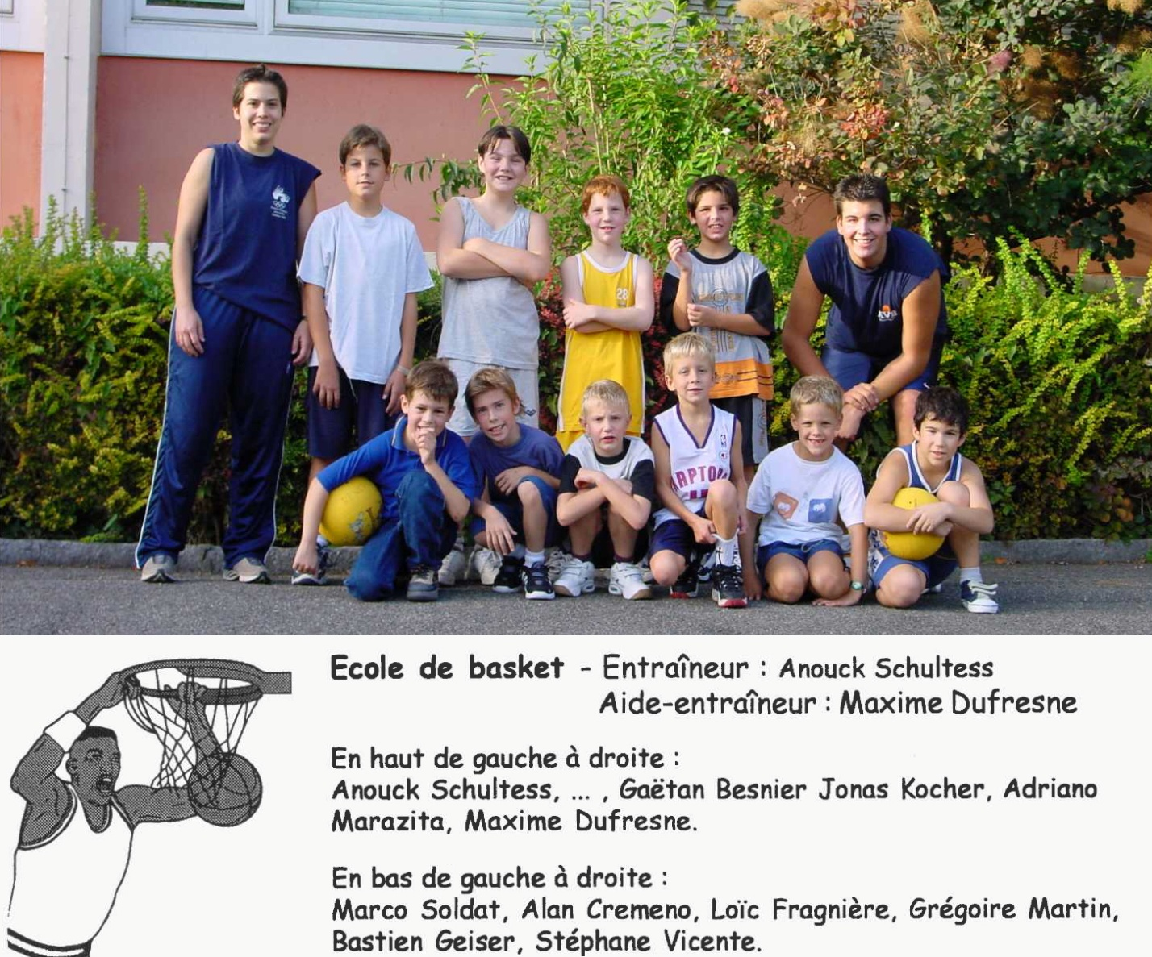
2001
2002
Ecole de Basket

